Slide 1





মাল্টিমিডিয়া ক্লাশে স্বাগতম
Notes:
শুভেচ্ছা স্লাইড

Slide 2

পরিচিতি
তথ্য ও যোগাযোগ প্রযুক্তি
দাখিল সপ্তম শ্রেণী
অধ্যায় – দ্বিতীয়
পাঠ- ১৪
সময়- ৪৫ মিনিট
মোঃ আইয়ুব আলী
সহঃশিক্ষক(কম্পি:)
জামুরহাট দ্বিমূখী দাখিল মাদ্রাসা, শিবগঞ্জ,বগুড়া।
মোবাঃ ০১৭১৯৪৬৮১২১
ইমেইলঃ ayoubbogra@gmail.com
Notes:
এই স্লাইডে শিক্ষক পরিচিতি ও পাঠ পরিচিতি থাকবে

Slide 3
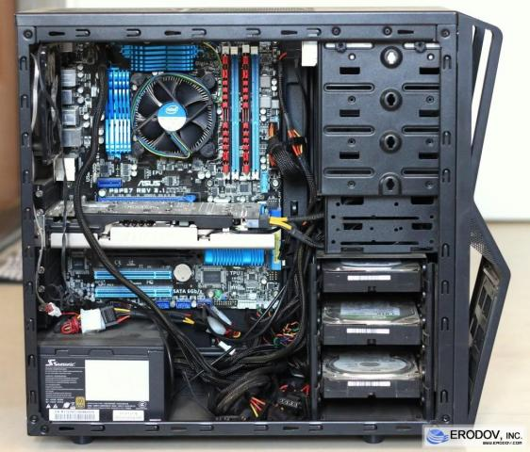
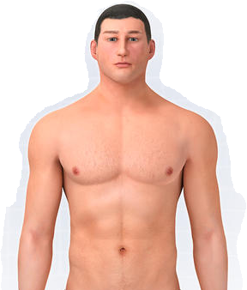
নিচের চিত্রগুলো লক্ষ্য করঃ
সিস্টেম ইউনিটের সবচেয়ে গুরুত্বপূর্ণ অংশের নাম কী?
মানুষের শরীরের সবচেয়ে গুরুত্বপূর্ণ অংশ কোনটি?
মস্তিষ্ক
প্রসেসর
Notes:
ছবি দেখানোর মাধ্যেম পাঠ শিরোনাম বের করার চেষ্টা করব।

Slide 4
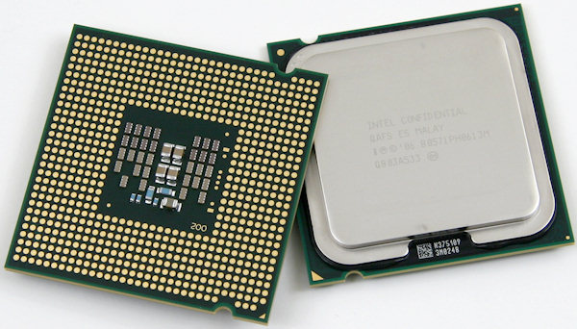
আজকের পাঠ
প্রসেসর
তোমরা খাতায় লিখে নাও।
Notes:
এই স্লাইডের মাধ্যমে পাঠ ঘোষণা করব।

Slide 5
শিখনফল
পাঠ শেষে শিক্ষার্থীরা...
১। প্রসেসর কী বলতে পারবে,
২। প্রসেসরের গঠন উল্লেখ করতে পারবে,
৩। প্রসেসরের সংক্ষিপ্ত ইতিহাস বর্ণনা করতে পারবে,
৪। প্রসেসরের ভাষার পরিচয় দিতে পারবে।
Notes:
শিক্ষার্থীরা কি শিখবে তা এই স্লাইডে জানা যাবে।

Slide 6
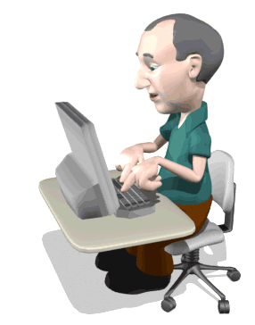
নিচের ছবি দেখ
প্রসেসর
ল্যাপটপের কোন অংশটি সবকিছু পরিচালনা করছে?

Slide 7
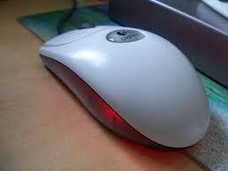
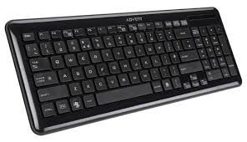
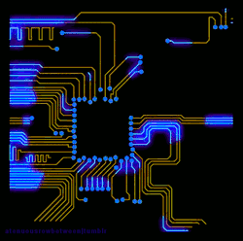
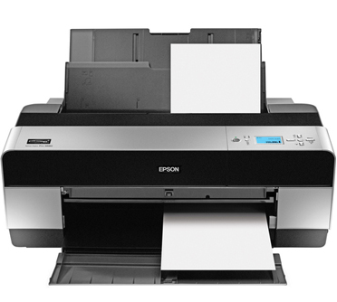
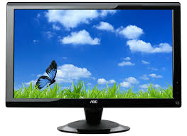
ছবিগুলো দেখে কি বোঝা যাচ্ছে?
H 1 1
H 1
H H
H 1 1
H 1
H H
কম্পিউটারের ইনপুট ও আউটপুট যন্ত্রের সমন্বযে যে কাজ সাধন করে তাই প্রসেসর।

Slide 8
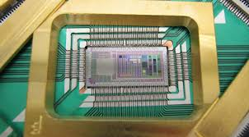
একক কাজ
প্রশ্ন : প্রসেসর কী ?

Slide 9
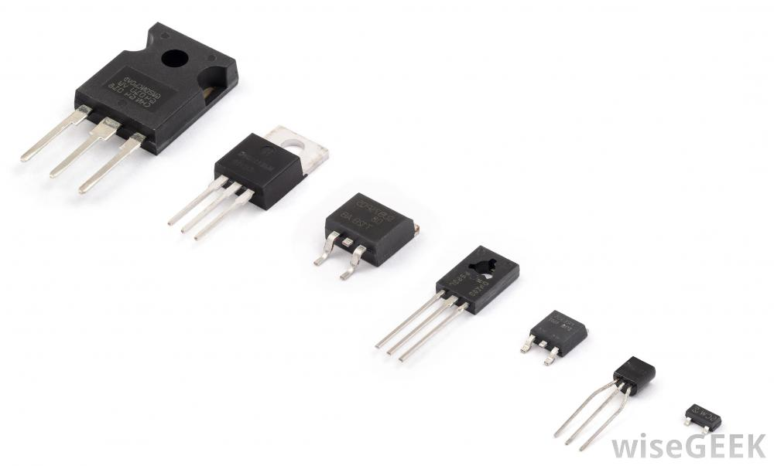
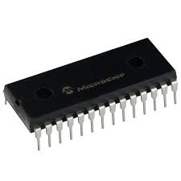
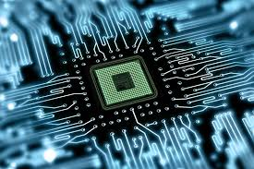
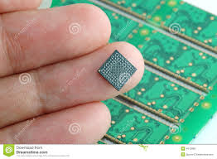
তোমরা কি জান প্রসেসর কি কি দিয়ে তৈরি হয় ?
ট্রানজিস্টার
ইন্টিগ্রেটেড সার্কিট
চিপ
প্রথম মাইক্রোপ্রসেসরের ট্রানজিস্টরের সংখ্যা ছিল 2300টি আর বর্তমানের কোর আই সেভেন প্রসেসরের ট্রানজিস্টরের সংখ্যা 227,00,00,000টি।
সবচেয়ে ছোট মাইক্রোপ্রসেসর

Slide 10
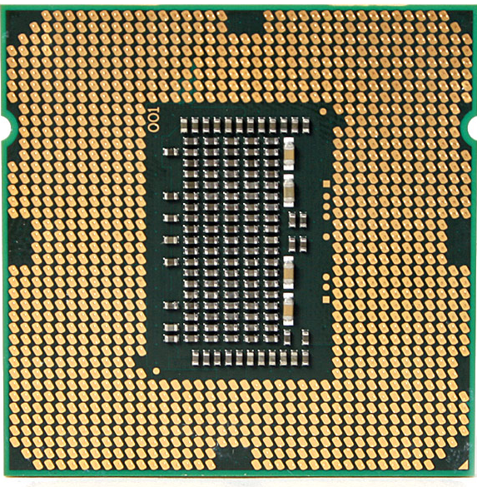
প্রসেসরের তিনটি অংশের নাম কী কী ?
তিনটি ইউনিটের সমন্বয়ে প্রসেসর গঠিত হয়
কয়টি ইউনিটের সমন্বয়ে প্রসেসর গঠিত ?
গাণিতিক যুক্তি ইউনিট
নিয়ন্ত্রণ অংশ
রেজিস্টার স্মৃতি

Slide 11
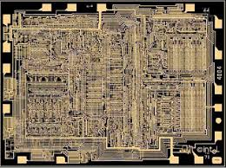
প্রথম মাইক্রোপ্রসেসরের সংক্ষিপ্ত ইতিহাস
১৯৭১ সালে ইন্টেল প্রথম ৪০০৪ নামে একটি মাইক্রোপ্রসেসর উদ্ভাবন করে।

Slide 12
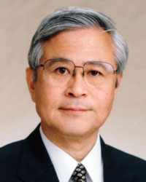
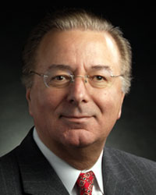
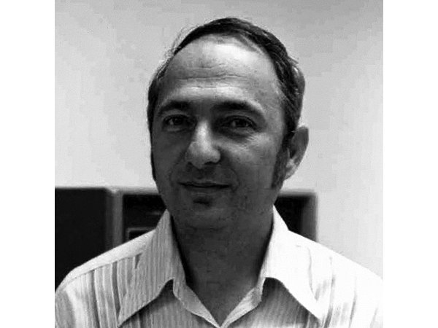
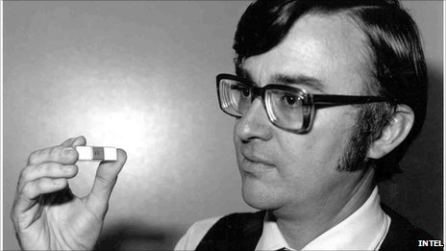
মাইক্রোপ্রসেসরের উদ্ভাবক
মাসাতোশি শিমা
ফেডরিকো ফাগিন
স্ট্যান মেজর
টেড হফ

Slide 13
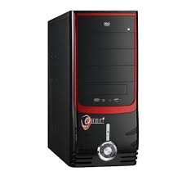
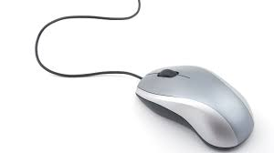
প্রসেসর-এর কাজ
5
A
F
J
H
1
G
L
3
E
B
6
5 A F J
H 1 G L
3 E B 6
1
2
3
4
5
6
Print
A
B
C
D
E
F
end
G
H
I
J
K
L
Ctrl

Slide 14
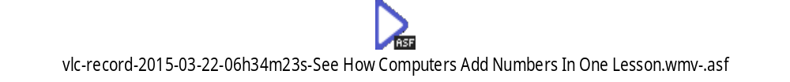
ভিডিওটি দেখে জোড়ায় নিচের প্রশ্নটির উত্তর লিখ
১) মেশিন ল্যাংগুয়েজ কী?

Slide 15
ASCII কোড ৮ বিটের কোড। এ কোড অনুযায়ী
A=
01000001
B=
01000010
?=
00111111
,=
00101100
সবচেয়ে জনপ্রিয় কোড হলো Unicode

Slide 16
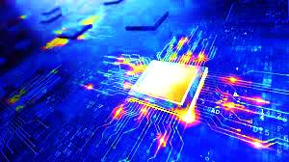

দলগত কাজ
তোমাদের জানামতে আর কোন কোন ডিভাইসে প্রসেসর ব্যবহৃত হয় তার একটি তালিকা তৈরি কর।

Slide 17
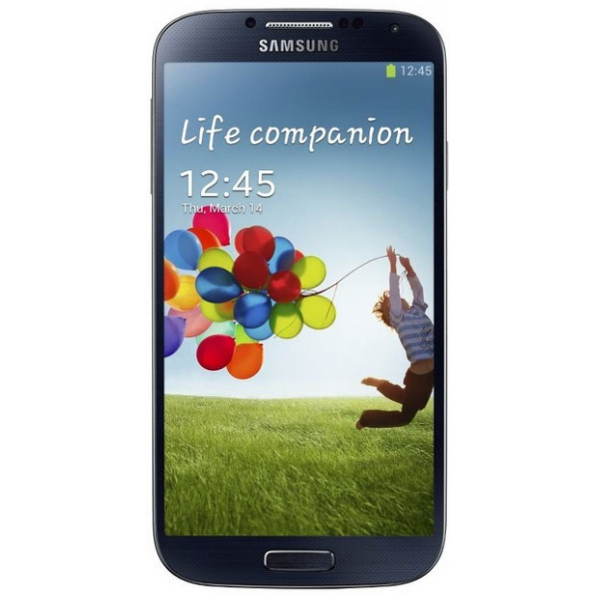
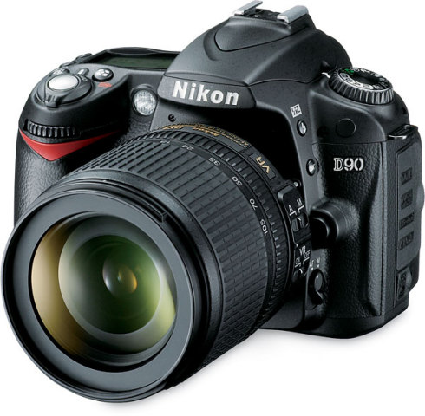
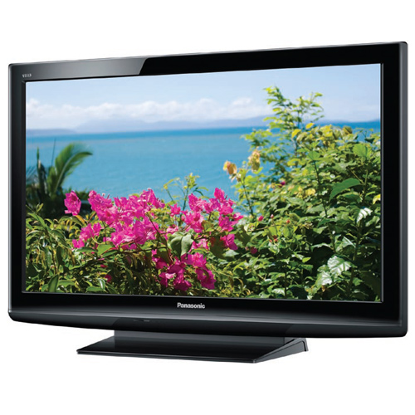
এসো উত্তর মিলিয়ে দেখি:

Slide 18
মূল্যায়ন
১। প্রসেসর কয়টি অংশের সমন্বয়ে গঠিত হয় ?
(ক) ২টি
(খ) ৩টি
(গ) ৪টি
(ঘ) ৫টি
২। 4004 মাইক্রোপ্রসেসরের ট্রানজিস্টরের সংখ্যা কত ছিল?
(ক) 1200 টি
(খ) 1300 টি
(গ) 2300 টি
(ঘ) 3300 টি

Slide 19
মূল্যায়ন
৩। ASCII কোড অনুযায়ী A= কত ?
(ক) 0111111
(খ) 01000001
(গ) 0101100
(ঘ) 1000010
৪। প্রসেসর-এর অংশ হল…
i. গাণিতিক যুক্তি অংশ
ii. নিয়ন্ত্রণ অংশ
iii. রেজিস্টার স্মৃতি
নিচের কোনটি সঠিক ?
(ক) i ও ii
(খ) i ও iii
(গ) ii ও iii
(ঘ) i, ii ও iii

Slide 20
নতুন শিখলাম
IC
Chip
Arithmetic and Logic Unit
Control Unit
Register Memory
ASCII কোড
Unicode
এটি ছোট আকারের অত্যন্ত দ্রুত গতির অস্থায়ী মেমোরি বা স্মৃতি। এ স্মৃতি থেকে তথ্য নিয়ে দ্রুত প্রক্রিয়াকরণ সম্পন্ন হয়।
নিয়ন্ত্রক অংশের মাধ্যমে সকল কাজ নিয়ন্ত্রিত হয়। অর্থাৎ কোন নির্দেশের পর কোন নির্দেশ পালিত হবে তা নির্ধারিত হয় এ অংশে।
ASCII ( American Standard Code for Information Interchange)
প্রসেসরের এই অংশে গাণিতিক ও যৌক্তিক সিদ্ধান্তমূলক কাজ সংগঠিত হয়।
অসংখ্য IC দিয়ে প্রসেসর তৈরি হয়। আইসি গুলো তৈরি
হয় ট্রানজিস্টর দিয়ে। এগুলো সব একটি ক্ষুদ্র চিপ
(Chip) এর মধ্যে থাকে।
বর্তমানে সর্বাপেক্ষা জনপ্রিয় কোড হলো Unicode ।
IC হলো ইন্টিগ্রেটেড সার্কিট, যা ট্রানজিস্টর দিয়ে তৈরি।
Notes:
এখানে ট্রিগারের ব্যবহার করা হয়েছে। এখানে ট্রিগারগুলো অফ অন এর কাজ করবে।

Slide 21
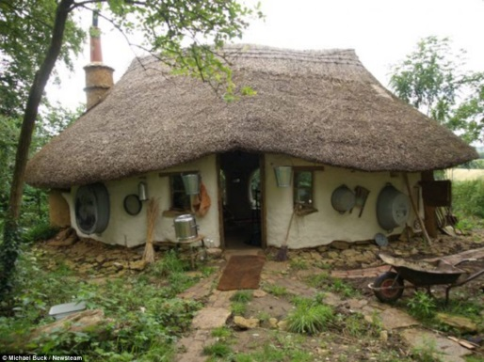
বাড়ির কাজ
‘প্রসেসর কম্পিউটারের মস্তিষ্ক স্বরূপ’ বিশ্লেষণ কর।

Slide 22

ধন্যবাদ
Notes:
ধন্যবাদ জানিযে পাঠ সমাপ্তি ঘোষনা করব।

